Slide 1



ГАОУ ДПО Институт развития образования Республики Татарстан
Нормативно - правовая основа взаимодействия ДОО
с семьями обучающихся
Латыпова Расиля Ильдусовна, доцент кафедры дошкольного и начального общего образования
ГАОУ ДПО «Институт развития образования Республики Татарстан»,
кандидат педагогических наук

Slide 2
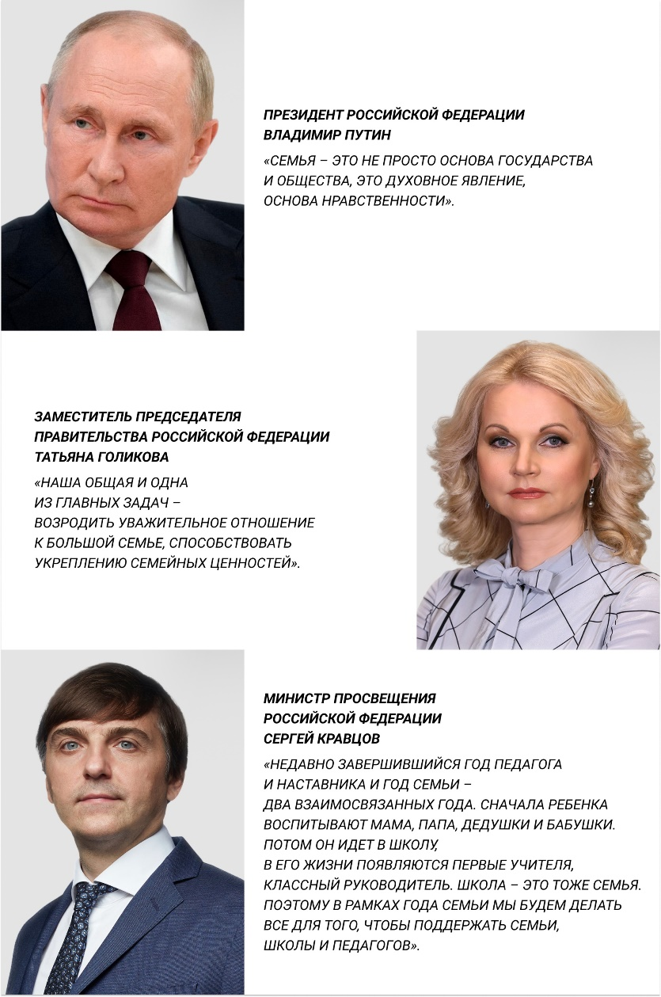
ГАОУ ДПО Институт развития образования Республики Татарстан
В целях популяризации госполитики в сфере защиты семьи, сохранение традиционных семейных ценностей постановляю провести в 2024 г. в России Год семьи
Указ Президента РФ от 22.11.2023 г.
«О проведении в Российской Федерации
Года семьи»

Slide 3
ГАОУ ДПО Институт развития образования Республики Татарстан
Семейный кодекс Российской Федерации
С изменениями на 31 июля 2023 года) (редакция, действующая с 26 октября 2023 года)
Статья 1. Основные начала семейного законодательства
1. Семья, материнство, отцовство и детство в Российской Федерации находятся под защитой государства.
Семейное законодательство исходит из необходимости укрепления семьи, построения семейных отношений на чувствах взаимной любви и уважения, взаимопомощи и ответственности перед семьей всех ее членов, недопустимости произвольного вмешательства кого-либо в дела семьи, обеспечения беспрепятственного осуществления членами семьи своих прав, возможности судебной защиты этих прав.

Slide 4
ГАОУ ДПО Институт развития образования Республики Татарстан
Статья 38. "Конституция Российской Федерации" (принята всенародным голосованием 12.12.1993 с изменениями, одобренными в ходе общероссийского голосования 01.07.2020)
В статье № 67.1 Конституции РФ говорится о ценности детства и необходимости создания условий для всестороннего духовного, нравственного и интеллектуального развития детей, воспитания в них патриотизма и гражданственности, уважения к памяти защитников Отечества и старшему поколению.
1. Материнство и детство, семья находятся под защитой государства.
2. Забота о детях, их воспитание - равное право и обязанность родителей.
3. Трудоспособные дети, достигшие 18 лет, должны заботиться о нетрудоспособных родителях.

Slide 5
ГАОУ ДПО Институт развития образования Республики Татарстан
Распоряжение Правительства РФ
От 23 января 2021 г. № 122-р «Об утверждении плана основных мероприятий проводимых в рамках Десятилетия детства на период до 2027 г.»
Благополучие семей с детьми:
-обеспечение материального и семейного благополучия;
- создание условий для увеличения рождаемости в Российской Федерации;
-снижение негативного влияния бедности на качество жизни детей;
- формирование навыков здорового образа жизни и культуры здоровья семьи как базовой ценности.

Slide 6
ГАОУ ДПО Институт развития образования Республики Татарстан
Указ Президента России от 08 мая 2024 г. №314 «Об утверждении Основ государственной политики Российской Федерации в области исторического просвещения»
- содействие повышению роли семьи в историческом просвещении детей и молодежи, в том числе в целях сохранения памяти предков и обеспечения преемственности поколений;
- сохранению традиционных российских духовно-нравственных и культурно-исторических ценностей, повышению способности российского общества противостоять деструктивному идеологическому воздействию на него…

Slide 7
ГАОУ ДПО Институт развития образования Республики Татарстан
Федеральный закон от 29.12.2012 N 273-ФЗ (ред. от 25.12.2023) "Об образовании в Российской Федерации" (с изм. и доп., вступ. в силу с 01.01.2024)
Статья 44. Права, обязанности и ответственность в сфере образования родителей (законных представителей) несовершеннолетних обучающихся
Родители (законные представители) несовершеннолетних обучающихся имеют преимущественное право на обучение и воспитание детей перед всеми другими лицами. Они обязаны заложить основы физического, нравственного и интеллектуального развития личности ребенка.
Статья 64. Дошкольное образование
3. Родители (законные представители) несовершеннолетних обучающихся, обеспечивающие получение детьми дошкольного образования в форме семейного образования, имеют право на получение методической, психолого-педагогической, диагностической и консультативной помощи без взимания платы, в том числе в дошкольных образовательных организациях и общеобразовательных организациях, если в них созданы соответствующие консультационные центры.

Slide 8
Постановление Правительства РФ
от 1 июля 2022 г. N 1195 "Об утверждении Правил осуществления просветительской деятельности»
Федеральный закон от 29.12.2012 N 273-ФЗ (ред. от 25.12.2023) "Об образовании в Российской Федерации" (с изм. и доп., вступ. в силу с 01.01.2024)
Ст.2, п.35 просветительская деятельность - осуществляемая вне рамок образовательных программ деятельность, направленная на распространение знаний, опыта, формирование умений, навыков, ценностных установок, компетенции в целях интеллектуального, духовно-нравственного, творческого, физического и (или) профессионального развития человека, удовлетворения его образовательных потребностей и интересов и затрагивающая отношения, регулируемые настоящим Федеральным законом и иными нормативными правовыми актами Российской Федерации.
(п. 35 введен Федеральным законом от 05.04.2021 N 85-ФЗ)
Ст.3, п.4 единство обучения и воспитания, образовательного пространства на территории Российской Федерации, защита и развитие этнокультурных особенностей и традиций народов Российской Федерации в условиях многонационального государства;
(в ред. Федерального закона от 04.08.2023 N 479-ФЗ)
Федеральный закон от 29.12.2012 N 273-ФЗ (ред. от 25.12.2023) "Об образовании в Российской Федерации" (с изм. и доп., вступ. в силу с 01.01.2024)

Slide 9
Ключевые тезисы ФГОС ДО в контексте работы с родителями
Задачи ФГОС ДО, ориентированные на работу с родителями:
Взаимодействие с родителями (законными представителями) по вопросам образования ребенка, непосредственного вовлечения их в образовательную деятельность, в том числе посредством создания образовательных проектов совместно с семьей на основе выявления потребностей и поддержки образовательных инициатив семьи.
Поддержка родителей (законных представителей) в воспитании детей, охране и укреплении их здоровья, вовлечение семей непосредственно в образовательную деятельность.
3.2.8. Организация должна создавать возможности:
1) для предоставления информации о Программе семье и всем заинтересованным лицам, вовлеченным в образовательную деятельность, а также широкой общественности;
3) для обсуждения с родителями (законными представителями) детей вопросов, связанных с реализацией Программы.

Slide 10
Ключевые тезисы ФОП ДО в контексте работы с родителями
Задачи ФОП ДО, ориентированные на работу с родителями:
обеспечение психолого-педагогической поддержки семьи и повышение компетентности родителей (законных представителей) в вопросах воспитания, обучения и развития, охраны и укрепления здоровья детей, обеспечения их безопасности (целевой раздел, пункт 14.2);
Принципы реализации ФОП ДО в отношении работы с родителями:
Принцип 3. Содействие и сотрудничество детей и родителей (законных представителей), совершеннолетних членов семьи, принимающих участие в воспитании детей младенческого, раннего и дошкольного возрастов, а также педагогических работников (далее вместе – взрослые);
Принцип 6. Сотрудничество ДОО с семьей. Особенности взаимодействия педагогического коллектива с семьями обучающихся (пункт 26.)

Slide 11




Установки ответственного родителя.
единство взглядов и подходов на процесс воспитания, где ключевой линией становится
поддержка и помощь ребенку во всех его действиях и начинаниях.
чёткое выполнение родительских
обязанностей, связанных с принятием полной
ответственности за жизнь, благополучие, здоровье ребенка
спокойный, доброжелательный
психологический климат в семье
– залог успешности развития
малыша.

Slide 12






Установки ответственного родителя. 6 шагов к успеху.
значимость регулярного общения и взаимодействия с ребенком, выступая в роли помощника и
советчика в решении ребенком
разнообразных задач жизни и
детальности
.
любой ситуации важно стараться вставать на позицию ребенка, видеть ситуацию глазами ребенка
быть последовательным в своих действия, самому всегда выполнять
те правила и нормы, которые должные выполнять ребенок

Slide 13

Семейные праздники
15 мая — Международный день семьи — учреждён Генеральной Ассамблеей ООН 20 сентября 1993 года
10 апреля — День брата и сестры
25 апреля — День дочерей
Третье воскресенье июня — День отца
8 июля — День семьи, любви и верности
1 октября — День пожилого человека
Последнее воскресенье ноября — День матери
22 ноября — День сыновей
22 декабря — Всероссийский праздник благодарности родителям «Спасибо за жизнь».
Российский семейный проект "Всей семьей"

Slide 14

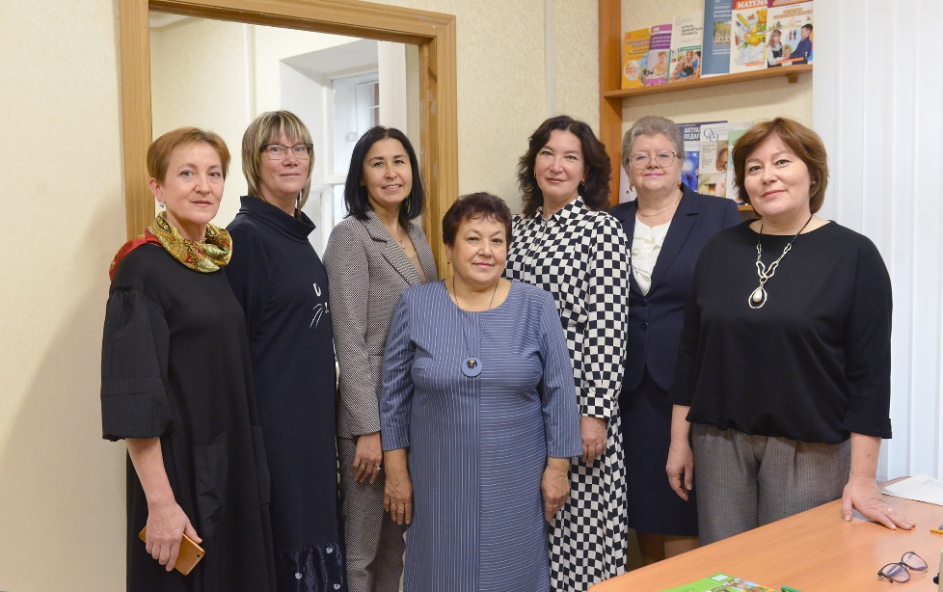
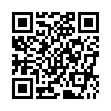

ГАОУ ДПО Институт развития образования Республики Татарстан
СПАСИБО ЗА ВНИМАНИЕ!
ГАОУ ДПО ИРО РТ
http://irort.ru/ru
Кафедра дошкольного и
начального общего образования

